Slide 1
EGAP a podpora exportu do Etiopie a Keni
Jan Procházka
7. 4. 2016

Slide 2
EGAP- spolehlivý partner českého exportu
24 let existence
Pojištěný export za 760 miliard korun

Slide 3
Podpora exportu/
EGAP a 24 let pojišťování exportu

Slide 4
Podpora exportu/
EGAP a 24 let pojišťování exportu

Slide 5
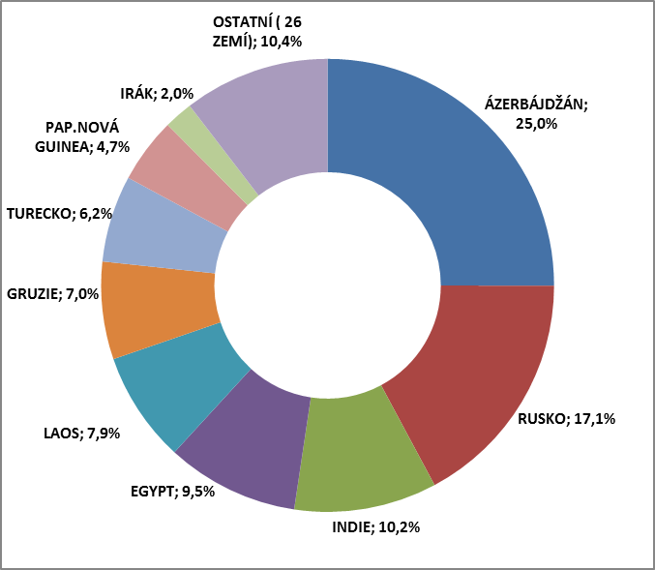
Podpora exportu /
Vývoj v roce 2015

Slide 6
EGAP- export do Afriky
Od roku 2006 byl pojištěn export do 13 afrických zemí za více než 15 mld. Kč

Slide 7
Podpora exportu do Afriky/
EGAP od roku 2006

Slide 8
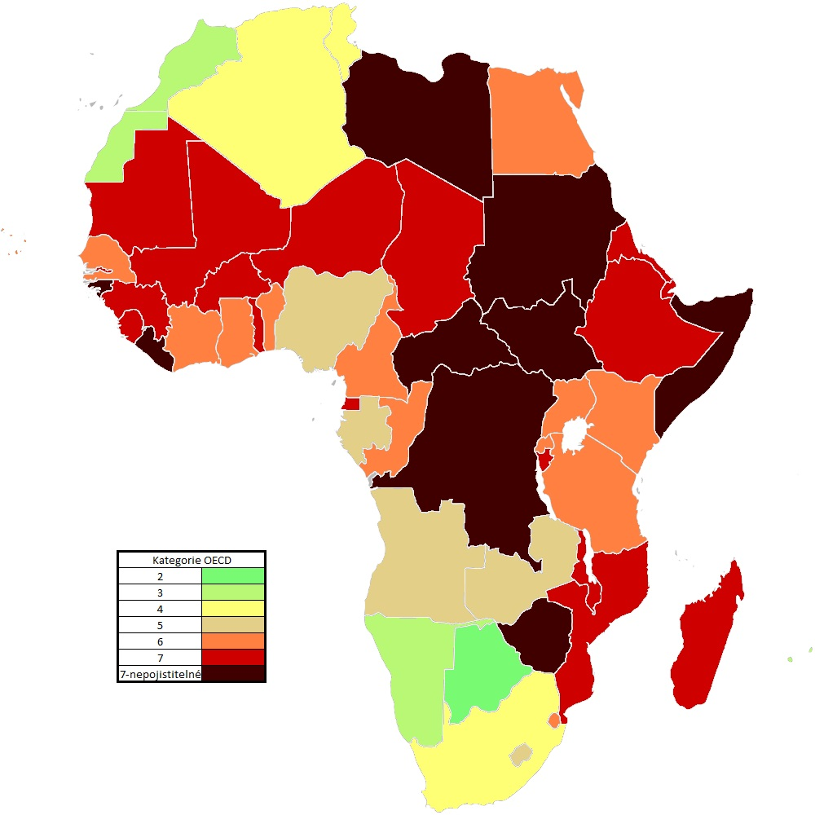
Export do Afriky/
Rizikovost podle OECD

Slide 9
Export do Etiopie/
Teritoriální informace
ETIOPIE – skupina 7 podle kategorizace OECD
Průmysl zaměstnává cca 100 tisíc lidí a podílí se na tvorbě HDP zhruba 11 %, 60 % tvoří podíl potravinářské a textilní výroby.
Zemědělství se na tvorbě HDP podílí cca 45 % a zaměstnává 85 % obyvatelstva. Vláda deklaruje snahu dospět k potravinové soběstačnosti, ale zatím potřebuje statisíce tun potravinové pomoci.
Země má málo využívané nerostné bohatství. Zásoby uhlí, železné rudy a zemního plynu se těží minimálně.
V dovozu převládají potraviny, strojírenské výrobky, ropa a ropné produkty a automobily.
Hlavními dodavateli jsou Čína, Saúdská Arábie, Indie, Itálie, Japonsko a USA.

Slide 10
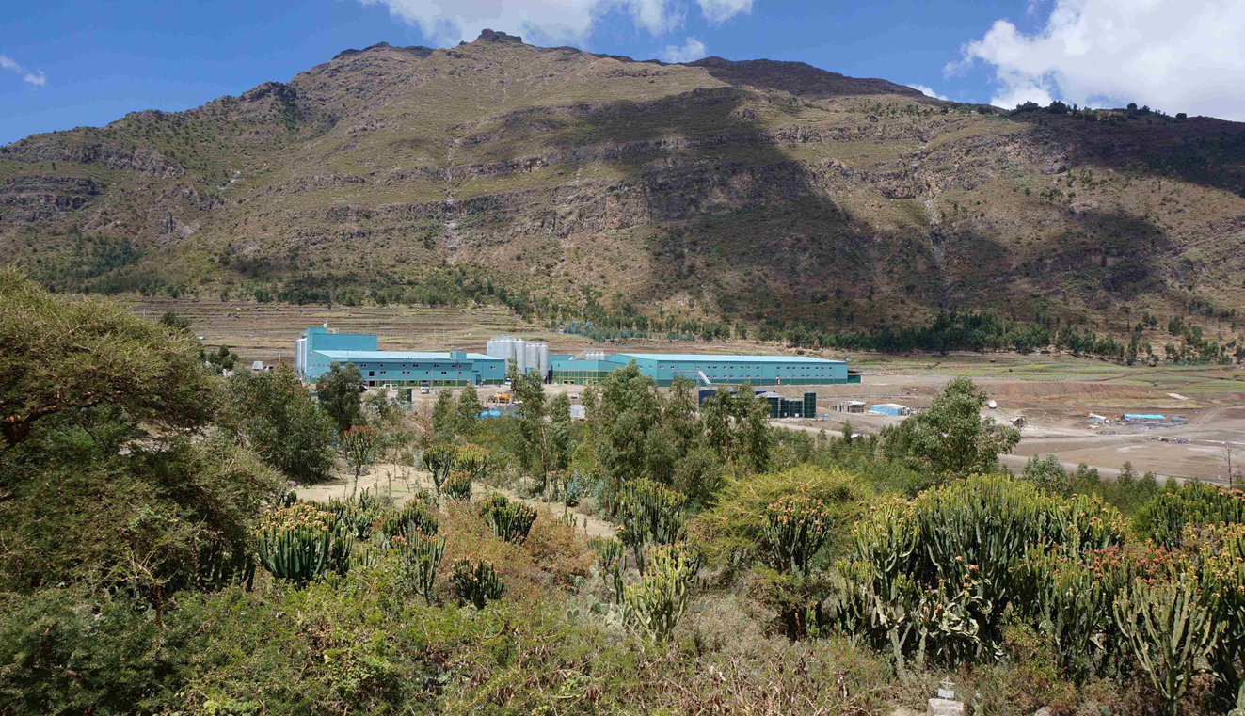
Podpora exportu/
Etiopie
2014: DIO Hradec Králové + ZVU POTEZ
dodávka pivovaru na klíč Raya Brewery Etiopie - 300 hl piva ročně
Hodnota zakázky: 26 mil. EUR
Financující banka: UniCredit Bank Czech Republic, a.s.

Slide 11
Export do Etiopie/
Teritoriální informace
KEŇA – skupina 6 podle kategorizace OECD
je zde sice požadavek na soft loan (grant element 35%), ale nejedná se o „tvrdou“ podmínku – po doložení a notifikaci lze pojistit i státní sektor.
EGAP spolupracuje s ATI (African Trade Insurance Agency; ATI|ACA)
ATI má duální členství v Bernské unii a Pražském klubu, tj. obdobně jako EGAP
Mezi partnery ATI jsou:
banky: Investment Kenya Commercial Bank (KCB);
capacity building: Credit Guarantee Insurance Corporation
co-insurers: SACE; Zurich Financial Services Group
reinsurers: ACE Group; Africa Re; Atradius Group; Export Finance and Insurance Corporation; MIGA; ONDD Ducroire; Lloyd's of London Syndicates;

Slide 12
Podpora exportu/
Keňa
2014: Vývozce SOMA zajistil pro keňského partnera TEXPLAST INDUSTRIES dodávku flexotiskového stroje
Hodnota zakázky: 41 mil. Kč
Bylo využito pojištění typu „Cf“ - pojištění bankou financovaného střednědobého a dlouhodobého vývozního dodavatelského úvěru

Slide 13
Podpora exportu/
Některé indikativní případy
Keňa:
smlouva na rekonstrukci vodní elektrárny Kamburu s největší Keňskou energetickou společností KenGen, která pokrývá 80 % spotřeby elektrické energie v Keni
budou rekonstruovány a modernizovány 3 agregáty s vertikálními Francisovými turbínami, každá o výkonu 31 MW, engineering bude zajišťovat ČKD Blansko Engineering, výrobu Litostroj Power (100% vlastněný českou skupinou Energo-Pro)
Potenciál:
Energetika
Potravinářské a zemědělské technologie

Slide 14
Děkuji za pozornost
Jan Procházka
prochazka@egap.cz
www.egap.cz

